Slide 1

Fundusze Europejskie dla Lubelskiego 2021-2027

Slide 2
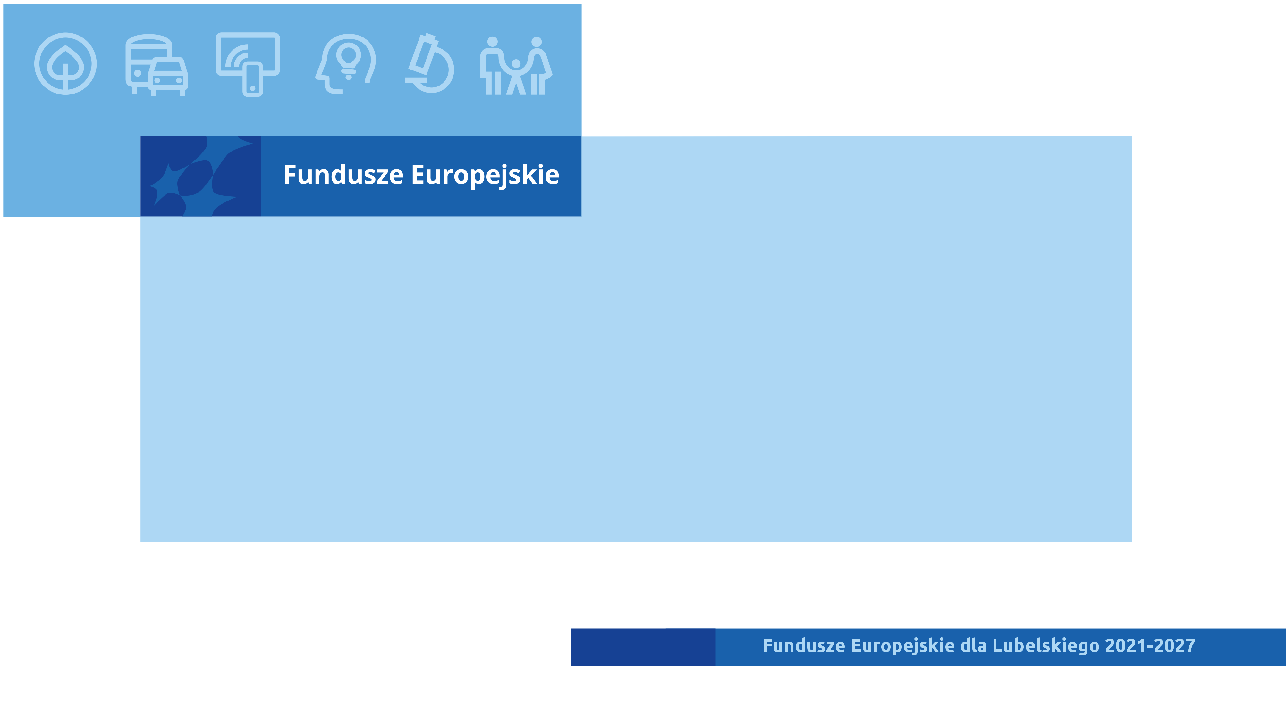
Zasady aplikowania o środki dostępne dla Jednostek Samorządu Terytorialnego (w tym kryteria wyboru projektów) w ramach Działań wdrażanych przez Departament Wdrażania Europejskiego Funduszu Społecznego
Zasady aplikowania o środki dostępne dla Jednostek Samorządu Terytorialnego (w tym kryteria wyboru projektów) w ramach Działań wdrażanych przez Departament Wdrażania Europejskiego Funduszu Społecznego
Wytyczne dotyczące
kwalifikowalności wydatków
na lata 2021-2027
Notes:
Wytyczne określają ujednolicone warunki i procedury dotyczące kwalifikowalności wydatków dla EFS+, EFRR, FS i FST.
Podstawą prawną wydania Wytycznych jest ustawa z dnia 28 kwietnia 2022 r. o zasadach realizacji zadań finansowanych ze środków europejskich w perspektywie finansowej 2021-2027 (Dz. U. poz. 1079).
Koszty kwalifikowalne i Koszty niekwalifikowalne
Podwójne finansowanie i Cross-financing
Personel projektu
Reguła proporcjonalności i Trwałość projektu
Zasada faktycznego poniesienia kosztu
Zamówienia zgodnie z Wytycznymi kwalifikowalności
Wkład własny
VAT
Uproszczone metody rozliczenia wydatków
Koszty pośrednie
Pod zamieszczonymi na stronie funduszeeuropejskie.pl ww. wytycznymi znajdują się także:
Uproszczone metody rozliczania wydatków
Zamówienia udzielane w ramach projektów

Slide 3
1
OKRES KWALIFIKOWALNOŚCI WYDATKÓW:
od 1 stycznia 2021 r. do 31.12.2029 r.
Notes:
Dofinansowania nie może uzyskać projekt, który został fizycznie ukończony lub w pełni wdrożony (zapis bez zmian).
Wydatki poniesione przed podpisaniem umowy o dofinansowanie projektu mogą zostać uznane za kwalifikowalne wyłącznie w przypadku spełnienia warunków kwalifikowalności określonych w Wytycznych i w umowie o dofinansowanie projektu (zapis bez zmian).
Okres kwalifikowalności wydatków w ramach projektu określony jest w umowie o dofinansowanie projektu, przy czym okres ten nie może wykraczać poza daty graniczne.

Slide 4
2
OCENA KWALIFIKOWALNOŚCI
zatwierdzony wniosek o dofinansowanie projektu
Nie oznacza jednak, że wszystkie wydatki, które beneficjent przedstawił we wniosku
o płatność w trakcie realizacji projektu, zostaną poświadczone, zrefundowane lub rozliczone
Notes:
Punktem wyjścia dla oceny kwalifikowalności wydatków jest zatwierdzony wniosek o dofinansowanie projektu.
Zatwierdzenie projektu do dofinansowania i podpisania z beneficjentem umowy o dofinasowanie projektu nie oznacza jednak, że wszystkie wydatki, które beneficjent przedstawił we wniosku o płatność w trakcie realizacji projektu, zostaną poświadczone, zrefundowane lub rozliczone.
Ocena kwalifikowalności poniesionych wydatków jest prowadzona także po zakończeniu realizacji projektu w zakresie obowiązków nałożonych na beneficjenta umową o dofinansowanie projektu oraz wynikających z przepisów prawa (zapis bez zmian).

Slide 5
3
Wydatek jest kwalifikowalny, jeżeli: (zapis w zmienionym brzmieniu, brakuje łącznie spełniają wszystkie warunki). Poniższe punkty bez zmian.
  jest zgodny z przepisami prawa,
  jest zgodny z umową o dofinansowanie projektu i Wytycznymi,
  został faktycznie poniesiony,
  spełnia warunki określone w programie i SZOP oraz regulaminie wyboru projektów,
  jest niezbędny do realizacji celów projektu i został poniesiony w związku z realizacją projektu lub jego przygotowaniem,
  został dokonany w sposób przejrzysty, racjonalny i efektywny, z zachowaniem zasad uzyskiwania najlepszych efektów z danych nakładów,
  został należycie udokumentowany,

Slide 6
4
Wydatek jest kwalifikowalny, jeżeli:
  został rozliczony we wniosku beneficjenta o płatność,
  dotyczy towarów dostarczonych lub usług wykonanych lub robót budowlanych zrealizowanych, w tym zaliczek
  Wszystkie wydatki muszą być zgodne z umową, a załącznikiem do umowy o dofinansowanie jest wniosek o dofinansowanie!

Slide 7
6
Wydatkami niekwalifikowalnymi są:
kary i grzywny,
koszty postępowania sądowego, wydatki związane z przygotowaniem i obsługą prawną spraw sądowych oraz wydatki poniesione na funkcjonowanie komisji rozjemczych,
koszty pożyczki lub kredytu zaciągniętego na prefinansowanie dotacji,
prowizje pobierane w ramach operacji wymiany walut,
rozliczony notą księgową koszt zakupu środka trwałego będącego własnością beneficjenta lub prawa przysługującego beneficjentowi (taki środek trwały może zostać wniesiony do projektu
w formie wkłady niepieniężnego),
nagrody jubileuszowe przeznaczone dla personelu projektu,

Slide 8
7
Wydatkami niekwalifikowalnymi są:
odprawy pracownicze przeznaczone dla personelu projektu,
wpłaty dokonywane na Państwowy Fundusz Rehabilitacji Osób Niepełnosprawnych zgodnie z ustawą z dnia 27 sierpnia 1997 r. o rehabilitacji zawodowej i społecznej oraz zatrudnianiu osób niepełnosprawnych, w tym wpłaty dokonywane przez stronę trzecią,
świadczenia na rzecz personelu projektu realizowane z Zakładowego Funduszu Świadczeń Socjalnych (ZFŚS),
transakcje, bez względu na liczbę wynikających z nich płatności, dokonane w gotówce, których wartość przekracza 15 000 zł lub równowartość tej kwoty,
zaliczka wypłacona przez beneficjenta niezgodnie z postanowieniami umowy, lub jeśli element objęty zaliczką nie jest kwalifikowalny lub nie został faktycznie zrealizowany lub dostarczony w okresie kwalifikowalności projektu.
Notes:
zaliczka wypłacona przez beneficjenta niezgodnie z postanowieniami umowy, lub jeśli element objęty zaliczką nie jest kwalifikowalny lub nie został faktycznie zrealizowany lub dostarczony w okresie kwalifikowalności projektu. (NOWY ZAPIS, ZASADA OBOWIĄZUJĄCA)

Slide 9
8
KOSZTY SKŁADEK
I
OPŁAT FAKULTATYWNYCH
REGULAMIN PRACY
6 MIESIĘCY WCZEŚNIEJ
REGULAMIN WYNAGRADZANIA
OBEJMUJĄ WSZYSTKICH PRACOWNIKÓW
PRZEPISY PRAWA
Notes:
Wydatkami niekwalifikowalnymi są koszty składek i opłat fakultatywnych na rzecz personelu projektu niewymaganych obowiązującymi przepisami prawa, chyba że: (zapis bez zmian, przy czym przeniesiony z innego miejsca w Wytycznych)
zostały przewidziane w regulaminie pracy lub regulaminie wynagradzania lub innych właściwych przepisach prawa pracy,
zostały wprowadzone co najmniej sześć miesięcy przed złożeniem wniosku o dofinansowanie projektu,
Potencjalnie obejmują wszystkich pracowników, a zasady ich przyznawania są takie same w przypadku personelu projektu oraz pozostałych pracowników beneficjenta.

Slide 10
9
IZ/ IP/ IW
PERSONEL BENEFICJENTA
KONFLIKT INTERESÓW
Notes:
Wydatkami niekwalifikowalnymi są koszty zaangażowania personelu projektu zatrudnionego jednocześnie na podstawie stosunku pracy w IZ, IP, IW, gdy zachodzi konflikt interesów (zapis bez zmian, przy czym przeniesiony z innego miejsca w Wytycznych)
ZAWIADOMIENIE KOMISJI Wytyczne dotyczące unikania konfliktów interesów i zarządzania takimi konfliktami na podstawie rozporządzenia finansowego (2021/C 121/01) niniejszy dokument zawiera wytyczne techniczne dla pracowników i organów uczestniczących w wykonywaniu, monitorowaniu i kontrolowaniu budżetu UE dotyczące sposobu interpretowania i stosowania przepisów UE w celu usprawnienia procesu wdrażania i zachęcenia do stosowania dobrych praktyk. Przykłady przedstawione w niniejszym dokumencie służą wyłącznie zilustrowaniu określonych pojęć omówionych w poszczególnych rozdziałach. Jedynie Trybunał Sprawiedliwości Unii Europejskiej jest upoważniony do interpretowania prawa Unii w wiążący sposób.

Slide 11
10
Koszt zaangażowania pracownika beneficjenta na podstawie umowy cywilnoprawnej innej niż umowa o dzieło jest wydatkiem niekwalifikowalnym, z wyjątkiem:
  przypadków, gdy szczególne przepisy dotyczące zatrudniania danej grupy pracowników uniemożliwiają wykonywanie zadań w ramach projektu na podstawie stosunku pracy,
  i prac badawczo-rozwojowych.
Notes:
Zgodnie z art. 16 ustawy z dnia 14 grudnia 2016 r. - Prawo oświatowe (Dz. U. z 2020, poz. 910) oraz art. 35a ustawy z dnia 26 stycznia 1982 r. – Karta Nauczyciela (Dz.U. z 2019 r. poz. 2215), do prowadzenia zajęć edukacyjnych finansowanych z EFS + powinni być zatrudniani nauczyciele na podstawie ustawy - Karta Nauczyciela bądź ustawy z dnia 26 czerwca 1974 r. - Kodeks pracy (Dz.U. z 2020 r. poz. 1320).
Celem wprowadzenia przepisów art. 35a ustawy — Karta Nauczyciela i art. 16 ustawy - Prawo oświatowe było m.in. wyeliminowanie konieczności przeprowadzania postępowań określonych w przepisach w sprawie zamówień publicznych oraz zatrudniania nauczycieli do prowadzenia projektów na podstawie umów cywilnoprawnych.
Dotyczy to nauczycieli już zatrudnionych w tej szkole lub placówce (nie dochodzi wówczas do dodatkowego zatrudnienia nauczyciela, lecz nauczyciel prowadzi te zajęcia w ramach nawiązanego już stosunku pracy na podstawie ustawy — Karta Nauczyciela). Jednakże zajęcia w ramach programów finansowanych ze środków pochodzących z budżetu Unii Europejskiej przydzielane są za zgodą nauczyciela.
Zajęcia te nie są wliczane do tygodniowego obowiązkowego wymiaru godzin zajęć dydaktycznych, wychowawczych i opiekuńczych, prowadzonych bezpośrednio z uczniami lub wychowankami albo na ich rzecz. Za każdą godzinę prowadzenia tych zajęć przysługuje wynagrodzenie w wysokości ustalonej w sposób określony w art. 35 ust. 3 ustawy — Karta Nauczyciela, tj. takiej jak wynagrodzenie za godziny ponadwymiarowe i godziny doraźnych zastępstw. Ważne jest to, że nauczyciel szkoły, w której w organizacji pracy przewidziano ferie szkolne, nie może świadczyć na tej podstawie pracy w celu realizacji zajęć w projekcie EFS w okresie ferii letnich oraz ferii zimowych, gdyż wówczas zgodnie z art. 64 ust. 1 ustawy – Karta Nauczyciela przebywa na urlopie wypoczynkowym.

Slide 12
HARMONOGRAM PŁATNOŚCI
Zmiana przed zakończeniem okresu rozliczeniowego*
Odsetki, gdy wniosek o płatność jest niezgodny z harmonogramem płatności
w zakresie wnioskowania o zaliczkę
* rozliczenie zaliczki min. 70% rozumiane jest również jako zwrot na konto UMWL, ale wyłącznie w okresie rozliczeniowym za jaki składany jest wniosek o płatność

Slide 13
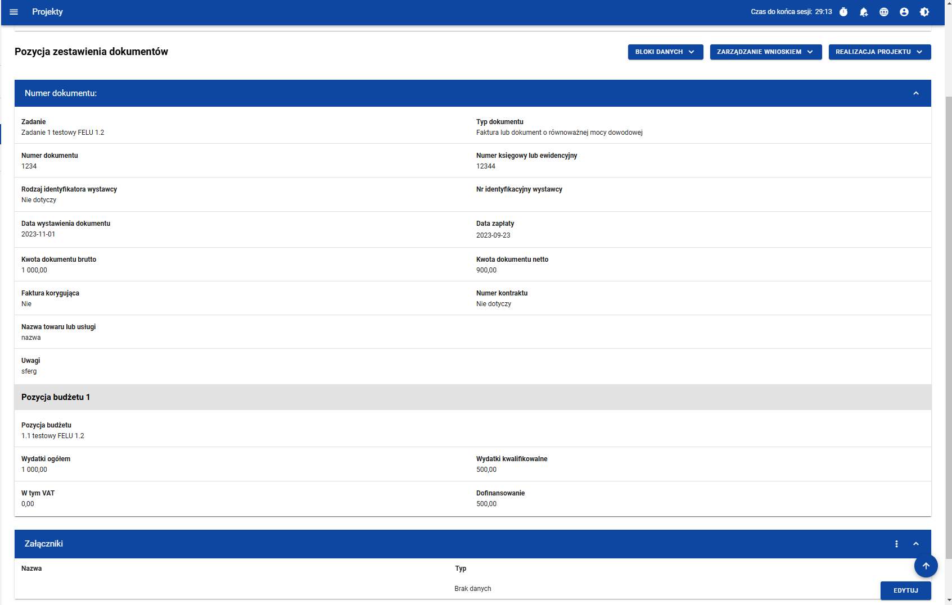
WNIOSEK O PŁATNOŚĆ

Slide 14
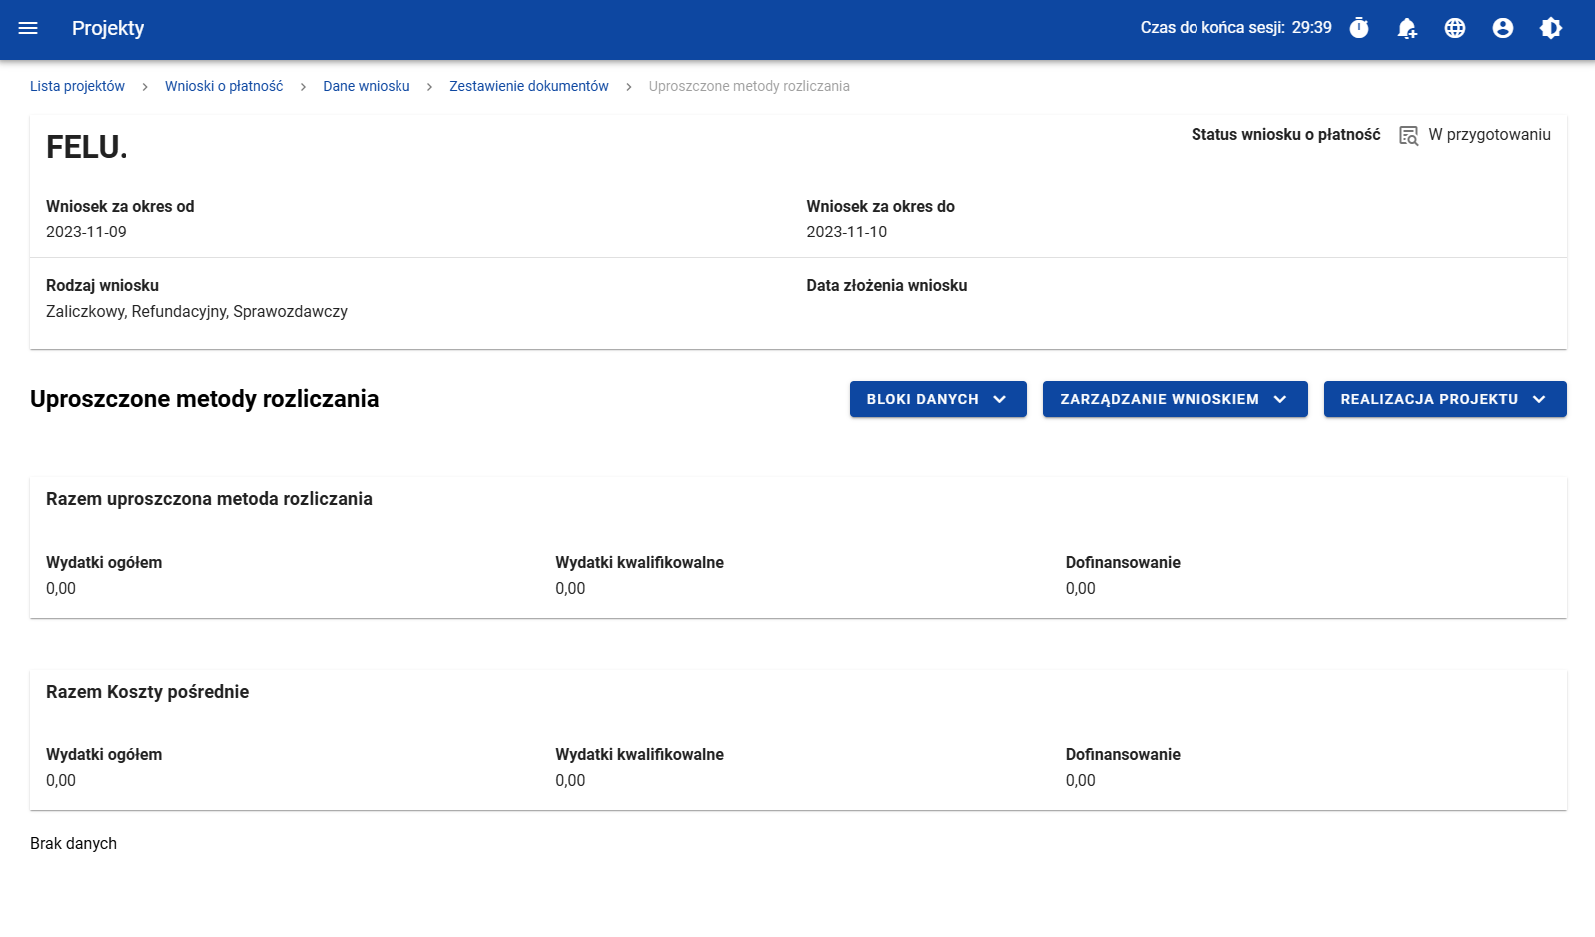
WNIOSEK O PŁATNOŚĆ

Slide 15
HARMONOGRAM REALIZACJI WSPARCIA
Co najmniej 5 dni przed rozpoczęciem zajęć
Opis postępu rzeczowego powinien się pokrywać z harmonogramem realizacji wsparcia
Odstępstwa

Slide 16
INFORMACJA PROMOCJA
0,5 % za brak opisu projektu i informacji, że jest współfinansowany ze środków UE (strona mediów społecznościowych)
0,5 % za brak opisu projektu i informacji, że jest współfinansowany ze środków UE (strona internetowa)
0,25 % umieszczenie tablicy niezgodnie z zapisami Umowy
0,25 % umieszczenie plakatu lub elektronicznego wyświetlacza niezgodnie z Umową
0,25 % umieszczenie tablicy w miejscu niewidocznym lub mało widocznym
0,25 % nieumieszczenie znaku FE, RP i UE
0,5 % niezorganizowanie wydarzenia lub działania info-promo
0,25 % umieszczenie plakatu lub elektronicznego wyświetlacza w miejscu niewidocznym lub mało widocznym
0,5 % nieumieszczenie przynajmniej jednego plakatu lub elektronicznego wyświetlacza
0,5 % nieumieszczenie tablicy
0,5 % niezaproszenie do udziału w wydarzeniu info-promo przedstawicieli KE odpowiedniej IZ
Notes:
Maksymalna wielkość pomniejszenia za wszystkie uchybienia nie może przekroczyć 3% kwoty dofinansowania.

Slide 17
POLITYKI HORYZONTALNE
We wniosku o płatność do każdego zadania należy krótko, ale treściwie wskazać polityki horyzontalne
Polityki horyzontalne: zasada równości kobiet i mężczyzn, zasada równości szans i niedyskryminacji (w tym dostępności dla osób z niepełnosprawnościami)

Slide 18
12
CROSS-FINANCING
EFS+
ZAKUP GRUNTU
ZAKUP MEBLI
ZAKUP NIERUCHOMOŚCI
ZAKUP SPRZĘTU
ZAKUP POJAZDU
ZAKUP INFRASTRUKTURY
Notes:
cross-financing – zasada, o której mowa w art. 25 ust. 2 rozporządzenia ogólnego, polegająca na możliwości finansowania działań w sposób komplementarny ze środków EFRR i EFS+ w przypadku, gdy dane działanie z jednego funduszu objęte jest zakresem pomocy drugiego funduszu.
W dniu 17 sierpnia 2023 r. MFiPR Departament Europejskiego Funduszu Społecznego przesłał do IZ pismo dotyczące: obliczania limitu cross-financingu w projektach Europejskiego Funduszu Społecznego Plus (EFS+)
Mając na względzie interpretację Komisji Europejskiej (KE) zamieszczoną na portalu WikiRegio (w załączeniu) wskazującą na obowiązek obliczania limitu cross-financingu jako sumę kosztów bezpośrednich zaliczonych do tego limitu, powiększoną o naliczone od nich, zgodnie z obowiązującą stawką ryczałtową kosztów pośrednich. Instytucja Koordynująca EFS+ prowadzi prace mające na celu zmianę aplikacji SOWA EFS tak, aby zastosowanie ww. podejścia w ramach wniosku o dofinansowanie było możliwe.
Cross-financing w projektach EFS+ dotyczy wyłącznie:
zakupu gruntu i nieruchomości, o ile warunki z podrozdziału 3.4 są spełnione2 ,
zakupu infrastruktury rozumianej jako budowa nowej infrastruktury oraz wykonywanie wszelkich prac w ramach istniejącej infrastruktury, których wynik staje się częścią nieruchomości i które zostają trwale przyłączone do nieruchomości, w szczególności adaptacja oraz prace remontowe związane z dostosowaniem nieruchomości lub pomieszczeń do nowej funkcji (np. wykonanie podjazdu do budynku, zainstalowanie windy w budynku, renowacja)
zakupu mebli, sprzętu i pojazdów , z wyjątkiem sytuacji, gdy taki zakup jest konieczny do osiągnięcia celu operacji lub wartość tych przedmiotów jest całkowicie zamortyzowana w trakcie operacji, lub ich zakup jest najbardziej opłacalną opcją

Slide 19
14
W ramach bieżącego naboru nie występuje cross-financing.
Wydatki poniesione w ramach cross-financingu w wysokości przekraczającej kwotę określoną w zatwierdzonym wniosku o dofinansowanie projektu są niekwalifikowalne.
Kategorie wydatków, które zostaną poniesione w ramach cross-financingu muszą być uwzględnione w zatwierdzonym wniosku o dofinansowanie projektu i podlegają rozliczeniu we wnioskach beneficjenta o płatność.
Limit cross-financingu to suma kosztów bezpośrednich zaliczonych do tego limitu, powiększona o naliczone od nich, zgodnie z obowiązującą stawką ryczałtową kosztów pośrednich
Notes:
Cross-financing może dotyczyć całości lub części projektu w zależności od typu projektów, (zapis bez zmian)
Wartość wydatków w ramach cross-financingu nie może stanowić więcej niż 15% finansowania UE każdego priorytetu. (zmiana zapisu było 10%),
Warunki rozliczania wydatków w ramach cross-financingu są określone w programie, SZOP, regulaminie wyboru projektów lub umowie o dofinansowanie projektu, (zapis bez zmian).
Nie będzie to dotyczyć wszystkich typów projektów, gdyż nie w każdym z nich jest taka konieczność. To, czy będzie możliwe ponoszenie wydatków na zasadzie cross-financingu będzie wynikać z regulaminu wyboru projektu.
Do limitu cross-financingu nie jest wliczany koszt wynajmu, dzierżawy, czy leasingu infrastruktury. Takie wydatki mogą być kwalifikowalne w ramach EFS+, czyli poza cross-financingiem.
Cross –financing dotyczy kategorii wydatków, wynikających z potrzeby realizacji danego projektu lub programu. Ponadto, warunkiem
kwalifikowalności ww. wydatków jest ich bezpośredni związek z projektem (powiązanie z zakresem merytorycznym projektu) oraz logiczne uzupełnienie działań finansowanych z EFS+ w ramach projektu (powiązanie z głównymi zadaniami), co podlega weryfikacji podczas wyboru i wdrażania projektu.
Kategorie wydatków, które zostaną poniesione w ramach cross-financingu, uwzględnione są w zatwierdzonym wniosku o dofinansowanie projektu i podlegają rozliczeniu we wnioskach beneficjenta o płatność.

Slide 20
15
Zakupu mebli, sprzętu i pojazdów spełniający jeden z poniższych warunków może być kwalifikowalny w ramach EFS+ poza cross-financingiem
  zakupy te zostaną zamortyzowane w całości w okresie realizacji projektu
  beneficjent udowodni, że zakup będzie najbardziej opłacalną opcją, ale jednocześnie jest odpowiedni do osiągnięcia celu projektu (uzasadnienie w zatwierdzonym wniosku o dofinansowanie projektu),
  zakupy te są konieczne dla osiągniecia celów projektu (uzasadnienie w zatwierdzonym wniosku o dofinansowanie projektu)
Notes:
Warunki z tiretów i-iii są rozłączne, co oznacza, że w przypadku spełnienia któregokolwiek z nich, zakup mebli, sprzętu i pojazdów może być kwalifikowalny w ramach EFS+ poza cross-financingiem.
Zakup mebli, sprzętu i pojazdów niespełniający żadnego z warunków wskazanych w tirecie i-iii stanowi cross-financing.
„Najbardziej opłacalna” opcja oznacza, zgodnie z powszechnie przyjętą definicją tego terminu, opcję, która wymaga mniejszych nakładów finansowych, tj. przedmiot kosztuje mniej, ale jednocześnie jest odpowiedni do osiągnięcia celu operacji. W związku z tym nie uwzględnia się innych czynników, takich jak trwałość lub możliwość dalszego korzystania przez beneficjenta z danego przedmiotu po zakończeniu projektu. Takie czynniki mogłyby być potencjalnie brane pod uwagę w przypadku, gdyby warunek odnosił się do „efektywności kosztowej” dokonanego zakupu.
W ocenie IZ, katalog warunków w rozporządzeniu EFS+ jest tak szeroki, że w zasadzie rzadko zakup mebli, sprzętu lub pojazdów będzie stanowił cross-financing.

Slide 21
16
PERSONEL PROJEKTU
KONIECZNOŚĆ TA WYNIKA Z CHARAKTERU PROJEKTU
SKŁADKI NA UBEZPIECZENIE SPOŁECZNE,
FUNDUSZ PRACY,
FUNDUSZ GWARANTOWANYCH ŚWIADCZEŃ SOCJALNYCH,
PRACOWNICZE PLANY KAPITAŁOWE,
ODPISY NA ZAKŁADOWY FUNDUSZ ŚWIADCZEŃ SOCJALNYCH LUB WYDATKI PONOSZONE NA PRACOWNICZY PROGRAM EMERYTALNY
Notes:
Koszty związane z zaangażowanie personelu projektu mogą być kwalifikowalne, o ile konieczność zaangażowania personelu projektu wynika z charakteru projektu. (NOWY ZAPIS, ZASADA OBOWIĄZUJĄCA)
Kwalifikowalnymi składnikami wynagrodzenia personelu projektu są wynagrodzenie brutto oraz koszty ponoszone przez pracodawcę zgodnie z właściwymi przepisami prawa, w szczególności:
składki na ubezpieczenia społeczne, (zapis bez zmian)
Fundusz Pracy, (zapis bez zmian)
Fundusz Gwarantowanych Świadczeń Pracowniczych, (zapis bez zmian)
Pracownicze Plany Kapitałowe, (NOWY ZAPIS, ZASADA OBOWIĄZUJĄCA)
odpisy na ZFŚS lub (było "oraz") wydatki ponoszone na Pracowniczy Program Emerytalny (NOWY ZAPIS, ZASADA OBOWIĄZUJĄCA).
Niekwalifikowalne są świadczenia na rzecz personelu projektu realizowane z Zakładowego Funduszu Świadczeń Socjalnych (ZFŚS),

Slide 22
17
PERSONEL PROJEKTU
ZATRUDNIENIE BĄDŹ ODDELEGOWANIE MUSI BYĆ ODPOWIEDNIO UDOKUMENTOWANE
WYNAGRODZENIE PRACOWNIKA ZATRUDNIONEGO DO REALIZACJI PROJEKTU JEDYNIE
W CZĘŚCI ETATU JEST WYPŁACANE PROPORCJONALNIE
KOSZT WYNAGRODZENIA PERSONELU PROJEKTU NIE MOŻE PRZEKROCZYĆ KWOTY WYNAGRODZENIA PRACOWNIKÓW ZATRUDNIONYCH NA ANALOGICZNYCH STANOWISKACH BĄDŹ WYMAGAJĄCYCH ANALOGICZNYCH KWALIFIKACJI LUB WYNIKAJĄCEJ Z PRZEPISÓW PRAWA
Notes:
Zatrudnienie lub oddelegowanie personelu projektu do pełnienia zadań związanych z realizacją projektów beneficjenta jest odpowiednio udokumentowane postanowieniami umowy o pracę, porozumienia lub zakresem czynności służbowych pracownika lub opisem stanowiska pracy poprzez wskazanie w szczególności zadań wykonywanych w ramach projektów. Dokumenty te powinny obejmować wszystkie zadania personelu projektu lub projektów (zapis bez zmian).
Jeżeli stosunek pracy pracownika beneficjenta jedynie w części obejmuje zadania w ramach projektu, koszt wynagrodzenia personelu projektu jest kwalifikowalny, o ile: (zapis bez zmian)
zadania związane z realizacją projektów zostaną wyraźnie wyodrębnione w umowie
o pracę, porozumieniu lub zakresie czynności służbowych pracownika lub opisie stanowiska pracy,

Slide 23
18
PERSONEL PROJEKTU
WE WNIOSKU O DOFINANSOWANIE NALEŻY WSKAZAĆ FORMĘ ZAANGAŻOWANIA
I SZACUNKOWY WYMIAR CZASU PRACY ORAZ UZASADNIENIE DLA PROPONOWANEJ KWOTY WYNAGRODZENIA
NAGRODY I PREMIE SĄ KWALIFIKOWALNE
DODATEK DO WYNAGRODZENIA JEST KWALIFIKOWALNY
DODATKOWE WYNAGRODZENIE ROCZNE PERSONELU PROJEKTU JEST KWALIFIKOWALNE
Notes:
Trzynasta pensja powinna być wypłacona pracownikowi w ciągu pierwszych trzech miesięcy następujących po roku, za który przysługuje to dodatkowe świadczenie.
USTAWA z dnia 12 grudnia 1997 r. o dodatkowym wynagrodzeniu rocznym dla pracowników jednostek sfery budżetowej

Slide 24
19
PERSONEL PROJEKTU
ŁĄCZNE ZAWODOWE ZAANGAŻOWANIE PRACOWNIKA NIE MOŻE PRZEKROCZYĆ 276 GODZIN W MIESIĄCU (WLICZANY JEST URLOP WYPOCZYNKOWY ORAZ CZAS NIEZDOLNOŚCI DO PRACY WSKUTEK CHOROBY)
KOSZTY DELEGACJI I PODNOSZENIA KWALIFIKACJI ZAWODOWYCH – TYLKO GDY SĄ NIEZBĘDNE DO REALIZACJI CELU PROJEKTU
Notes:
Mając na uwadze powyższe, w przypadku nauczycieli zatrudnionych na podstawie ustawy – Karta Nauczyciela do 276 godzin miesięcznie łącznego zaangażowania zawodowego należy uwzględnić cały czas ich pracy, o którym mowa w ustawie - Karta Nauczyciela, a nie wyłącznie zajęcia wynikające z tygodniowego obowiązkowego wymiaru godzin zajęć dydaktycznych, wychowawczych i opiekuńczych (pensum).

Slide 25
20
PERSONEL PROJEKTU
ZABRONIONE JEST WZAJEMNE ZLECANIE PRZEZ PARTNERÓW REALIZACJI ZADAŃ
KOSZT ZAANGAŻOWANIA OSOBY FIZYCZNEJ PROWADZĄCEJ DZIAŁALNOŚĆ GOSPODARCZĄ BĘDĄCEJ BENEFICJENTEM JEST KWALIFIKOWALNY (SAMOZATRUDNIENIE)
PERSONEL ZAANGAŻOWANY W KOSZTACH POŚREDNICH PRZEDKŁADA JEDYNIE OŚWIADCZENIE, ŻE NIE ZOSTAŁA PRAWOMOCNIE SKAZANA

Slide 26
23
ZASADA FAKTYCZNIE PONIESIONEGO KOSZTU
Wydatek poniesiony w znaczeniu kasowym, tj. rozchód środków pieniężnych z kasy lub rachunku płatniczego (obciążenie rachunku płatniczego beneficjenta)
Poniesiony wkład niepieniężny = udokumentowane potwierdzenie jego wykorzystania w ramach projektu
Zaliczki wypłacone przez beneficjenta zgodnie z postanowieniami umowy
Co można uznać za datę poniesienia wydatku?
Notes:
Pod pojęciem wydatku faktycznie poniesionego należy rozumieć wydatek poniesiony w znaczeniu kasowym, tj. rozchód środków pieniężnych z kasy lub rachunku płatniczego (obciążenie rachunku płatniczego beneficjenta).
Wyjątki od powyższej reguły stanowią:

Slide 27
Wyjątki od reguły faktycznie poniesionego kosztu
WYJĄTKI OD REGUŁY FAKTYCZNIE PONIESIONEGO KOSZTU
WKŁAD NIEPIENIĘŻNY
NOTA KSIĘGOWA
DODATKI I WYNAGRODZENIA WYPŁACANE UP PROJEKTU PRZEZ STRONĘ TRZECIĄ I POŚWIADCZONE BENEFICJENTOWI
KOSZTY AMORTYZACJI
POTRĄCENIA
SKUTECZNE ZŁOŻENIE DEPOZYTU SĄDOWEGO W ZWIĄZKU Z REALIZACJĄ PROJEKTU
GWARANCJA/PORĘCZENIE
ODPISY NA ZFŚS

Slide 28
Data poniesienia wydatku
DATA PONIESIENIA WYDATKU
Data księgowania operacji
Data transakcji skutkującej obciążeniem rachunku karty kredytowej lub podobnego instrumentu
Data faktycznego dokonania płatności
Data faktycznego wniesienia wkłady własnego
Data dokonania odpisu amortyzacyjnego, potrącenia, wniesienia depozytu
Data zaksięgowania noty

Slide 29
24
ZASADA FAKTYCZNIE PONIESIONEGO KOSZTU
Wydatkiem kwalifikowalnym może być wydatek ponoszony na rzecz podwykonawcy
Dowodem poniesienia wydatku jest zapłacona faktura lub inny dokument księgowy o równoważnej wartości dowodowej wraz odpowiednim dokumentem potwierdzającym dokonanie płatności
Notes:
Opis dokumentów finansowych
W projektach realizowanych na podstawie umów zawartych z IZ w ramach RPO WL opis dokumentu księgowego powinien zawierać następujące elementy:
informację, że projekt współfinansowany jest z EFS;
numer i datę zawarcia umowy o dofinansowanie projektu oraz nazwę projektu;
numer i datę wystawienia dokumentu oraz kwotę brutto/netto dokumentu, w tym wartość VAT;
numer i nazwę zadania w ramach którego wydatek został poniesiony, zgodnie z zatwierdzonym wnioskiem o dofinansowanie projektu;
kwotę kwalifikowalną lub w przypadku gdy dokument księgowy dotyczy kilku zadań/kategorii kosztów – kilka kwot w odniesieniu do poszczególnych zadań/kategorii kosztów, w tym wartość VAT;
informację czy wydatek został poniesiony w ramach cross-financingu;
informację czy wydatek dotyczy zakupu środków trwałych;
informację o zgodności wydatku z ustawą z dnia 29 stycznia 2004 r. Prawo zamówień publicznych (w przypadku, gdy nie stosowano przedmiotowej ustawy należy wskazać nr artykułu zwalniającego z jej stosowania);
informację czy towar/ usługa został nabyty z zastosowaniem zasady konkurencyjności, czy poprzez rozeznanie rynku;
informację czy przy udzieleniu zamówień w oparciu o ustawę Prawo zamówień publicznych i/lub zasadę konkurencyjności, których przedmiotem są usługi cateringowe uwzględniono aspekty społeczne zamówień;
informację, że dokument został zweryfikowany pod względem formalno-rachunkowym i merytorycznym oraz zatwierdzony do zapłaty (data i podpis osoby upoważnionej);
datę i formę zapłaty, wtedy wraz z dokumentem faktura/rachunkiem należy przedłożyć potwierdzenie zapłaty wyciąg bankowy;
źródło finansowania wydatku.
Przedmiotowy opis powinien być umieszczony na odwrotnej stronie oryginału dokumentu. W przypadku braku takiej możliwości, opis umieszczany jest na kartce papieru na stałe połączonej z dokumentem. Jednocześnie informacja, że projekt jest współfinansowany z EFS umieszczona jest na pierwszej stronie oryginału dokumentu. Zgodnie z art. 21 ustawy z dnia 29 września 1994 r. o rachunkowości każdy dowód księgowy powinien zawierać stwierdzenie sprawdzenia i zakwalifikowania dowodu do ujęcia w księgach rachunkowych przez wskazanie miesiąca oraz sposobu ujęcia dowodu w księgach rachunkowych (dekretacja) oraz podpis osoby odpowiedzialnej za te wskazania. Art. 22 ww. ustawy określa możliwość oraz sposób korygowania/ poprawiania błędów w dowodach księgowych.

Slide 30
METODYKA KRYTERIÓW
WKŁAD WŁASNY
Wkładu własnego w wysokości określonej zgodnie z Umową o dofinansowanie projektu
Wkład własny pieniężny i niepieniężny (rzeczowy)
Wkład rzeczowy: nieruchomości, urządzenia, materiały (surowce), wartości niematerialne
i prawne, ekspertyzy, nieodpłatna praca wolontariuszy, nieodpłatna praca społeczna członków stowarzyszenia
Wkład niepieniężny nie był uprzednio współfinansowany ze środków UE
Notes:
Odp MFiPR: w odpowiedzi na Państwa pytanie, uprzejmie informuję, iż co do zasady w przypadku gdy sala szkoleniowa jest składnikiem majątku Beneficjenta, udostępnienie jej do działań projektowych w ramach kosztów bezpośrednich projektu na podstawie rynkowych cen wynajmu może stanowić wkład niepieniężny w projekcie.
Jednocześnie uprzejmie informuję, że udostępnienie w działaniach projektowych sal szkoleniowych będących własnością beneficjenta, w których w ciągu ostatnich 10 lat dokonano prac remontowo-budowlanych finansowanych np. z EFRR, nie będzie stanowiło podwójnego finansowania. Należy bowiem odróżnić rodzaj i charakter poszczególnych wydatków tj. roboty remontowo-budowlane oraz wynajem sal/użytkowanie ich na potrzeby projektu EFS.
Jednocześnie informuję, że ostateczna decyzja w ww. zakresie należy do Instytucji Zarządzającej RPO, która posiada pełną informację w sprawie.
Ponadto istotne w sprawie jest to, że w ramach dofinasowania z UE nie wybudowano budynku, a jedynie zmodernizowano jego część (w tym OZE). W opinii Instytucji to, że potencjalny Wnioskodawca/ Beneficjent zamierza udostępnić sale, w których zostały przeprowadzone drobne prace modernizacyjne, nie powinno mieć wpływu na możliwość wniesienia przez niego jako wkład własny niepieniężny tychże sal.

Slide 31
METODYKA KRYTERIÓW
WOLONTARIUSZE
PRACA SPOŁECZNA CZŁONKÓW STOWARZYSZENIA
Świadomość świadczonej pracy
Należy określić: zadania, ilość czasu
Cena za usługę może uwzględniać wszystkie koszty dla usługi realizowanej odpłatnie
Wycena wykonywanego świadczenia może być przedmiotem odrębnej kontroli i oceny

Slide 32
25
PODATEK VAT
Łączny koszt jest mniejszy niż 5 mln EUR (włączając VAT) może być kwalifikowalny
Łączny koszt wynosi co najmniej 5 mln EUR (włączając VAT), jest niekwalifikowalny,
z wyjątkiem gdy brak jest prawnej możliwości odzyskiwania podatku VAT
Kwalifikowalność podatku VAT podlega dodatkowym ograniczeniom wynikającymi z zasad udzielenia pomocy publicznej
Podatek VAT jest kwalifikowalny w odniesieniu do wdrażania instrumentów finansowych do inwestycji dokonywanych poprzez ostatecznych odbiorców

Slide 33
METODYKA KRYTERIÓW
OPŁATY FINANSOWE
OPŁATY NOTARIALNE
KOSZTY UBEZPIECZEŃ
OPŁATY ADMINISTRACYJNE
KOSZTY GWARANCJI BANKOWYCH
WYDATKI NA EWALUACJĘ
Notes:
Następujące opłaty finansowe mogą być uznane za kwalifikowalne w ramach kosztów bezpośrednich projektu:
opłaty notarialne, opłaty administracyjne związane z uzyskiwaniem wszelkiego rodzaju pozwoleń, czy zgód niezbędnych do realizacji projektu, o ile faktycznie zostały poniesione przez beneficjenta (np. przyłączenia do sieci energetycznej),
koszty ubezpieczeń lub gwarancji bankowych, o ile są wymagane przez przepisy prawa, SZOP lub regulamin wyboru projektów, z wyłączeniem wydatków na ubezpieczenia dotyczących fazy eksploatacyjnej projektu,
wydatki na ewaluację, o ile ich poniesienie jest wymagane przez właściwą instytucję będącą stroną umowy, za zgodą IZ.

Slide 34
METODYKA KRYTERIÓW
METODY UPROSZCZONE ROZLICZANE WYDATKÓW
STAWKI JEDNOSTKOWE
PROJEKT PONIŻEJ 200 TYSIĘCY EURO MUSI BYĆ ROZLICZANY ZA POMOCĄ UPROSZCZONYCH METOD
KWOTY RYCZAŁTOWE
STAWKI RYCZAŁTOWE

Slide 35
26
KOSZTY POŚREDNIE
koszty obsługi księgowej
koszty personelu bezpośrednio zaangażowanego w zarządzanie, rozliczanie, monitorowanie projektu
koszty personelu obsługowego na potrzeby funkcjonowania jednostki
opłaty przesyłowe
koszty zarządu
opłaty za odprowadzanie ścieków
opłaty za sprzątanie
opłaty za energię elektryczną, cieplną, gazową i wodę
opłaty za ochronę
koszty biurowe związane z obsługą administracyjną projektu
koszty usług pocztowych, telefonicznych, internetowych, kurierskich
koszty ubezpieczeń majątkowych
koszty zabezpieczenia prawidłowej realizacji umowy

Slide 36
27
KOSZTY POŚREDNIE
Koszty pośrednie rozliczone w ramach kosztów bezpośrednich są niekwalifikowalne
Limit cross-financingu to suma kosztów bezpośrednich zaliczonych do tego
limitu, powiększona o naliczone od nich, zgodnie z obowiązującą stawką
ryczałtową kosztów pośrednich.
W ramach kosztów pośrednich rozliczanych za pomocą stawki ryczałtowej wkład własny uznaje się za wkład pieniężny
Właściwa instytucja będąca stroną umowy może obniżyć stawkę ryczałtową kosztów pośrednich w przypadku rażącego naruszenia przez beneficjenta postanowień umowy o dofinansowanie w zakresie zarządzania projektami EFS +

Slide 37
27
POMNIEJSZENIE
KOSZTÓW POŚREDNICH
Beneficjent nie rozpoczął realizacji projektu w terminie wskazanym we wniosku o dofinansowanie projektu,
Beneficjent realizuje projekt niezgodnie z harmonogramem realizacji projektu, zawartym we wniosku
o dofinansowanie projektu,
Beneficjent nie przedkłada wniosków o płatność w terminie zgodnym z harmonogramem płatności,
Beneficjent nie przedkłada skorygowanych/uzupełnionych wniosków o płatność w terminie określonym przez Instytucję Zarządzającą,
Beneficjent nie stosuje się do uwag Instytucji Zarządzającej w zakresie korygowania/uzupełniania wniosków o płatność,
Beneficjent nie przedkłada w terminie określonym przez Instytucję Zarządzającą harmonogramów realizacji wsparcia, uniemożliwiając tym samym weryfikację zgodności z założeniami określonymi we wniosku
o dofinansowanie projektu i/lub przeprowadzenie wizyty monitoringowej,
Notes:
NIE na cały projekt, tylko do wniosku o płatność

Slide 38
27
POMNIEJSZENIE
KOSZTÓW POŚREDNICH
Beneficjent utrudnia współpracę z Instytucją Zarządzającą poprzez uchylanie się od udzielania wszelkich informacji i wyjaśnień związanych z realizacją projektu na wezwanie Instytucji Zarządzającej,
w przypadku powtarzającego się przedkładania przez Beneficjenta do Instytucji Zarządzającej błędnie sporządzonych/niekompletnych dokumentów związanych z realizacją projektu,
personel bezpośrednio zaangażowany w zarządzanie projektem i jego rozliczanie nie dopełnia swoich obowiązków w zakresie ponoszenia wydatków w sposób konkurencyjny,
Beneficjent zarządza projektem niezgodnie ze strukturą zarządzania wskazaną we wniosku
o dofinansowanie.
Notes:
NIE na cały projekt, tylko do wniosku o płatność

Slide 39
11
PODWÓJNE FINANSOWANIE
WIĘCEJ NIŻ JEDNOKROTNE PRZEDSTAWIENIE DO ROZLICZENIA TEGO SAMEGO WYDATKU
OBJĘCIE KOSZTU JEDNOCZEŚNIE WSPARCIEM W FORMIE ZALICZKI I GWARANACJI/PORĘCZENIA
ROZLICZENIE ZAKUPU UŻYWANEGO ŚRODKA TRWAŁEGO UPRZEDNIO WSPÓŁFINANSOWANEGO Z UE
ROZLICZENIE TEGO SAMEGO WYDATKU
W KOSZTACH POŚREDNICH I KOSZTACH BEZPOŚREDNICH
ROZLICZENIE KOSZTÓW AMORTYZACJI ŚRODKA TRWAŁEGO UPRZEDNIO ZAKUPIONEGO Z UE
OTRZYMANIE DOTACJI NA DANY PROJEKT Z KILKU ŹRÓDEŁ PRZEKRACZAJĄCY 100%
ROZLICZENIE WYDATKU PONIESIONEGO PRZEZ LEASINGODAWCĘ NA ZAKUP W RAMACH LEASINGU FINANSOWEGO
Notes:
Niedozwolone jest podwójne finansowanie wydatków. Podwójne finansowanie oznacza w szczególności: zapisy bez zmian.

Slide 40
21
REGUŁA PROPORCJONALNOŚCI
NIEOSIĄGNIĘCIE LUB NIEZACHOWANIE WSKAŹNIKÓW
NALICZANA JEST PROPORCJONALNIE
MOŻE ZOSTAĆ ZASTOSOWANA W PRZYPADKU NIEOSIĄGNIĘCIA KRYTERIÓW
ODSTĄPIENIE: NA WNIOSEK BENEFICENTA, W PRZYPADKU WYSTĄPIENIA SIŁY WYŻSZEJ
ZAKOŃCZENIE REALIZACJI PROJEKTU
DOTYCZY WSKAŹNIKÓW ROZLICZANYCH KOSZTAMI BEZPOŚREDNIMI I POŚREDNIMI
Notes:
Podrozdział 2.5. Rozliczanie efektów projektu i reguła proporcjonalności
Reguła proporcjonalności
Właściwa instytucja będąca stroną umowy zobowiązuje beneficjenta w umowie o dofinansowanie projektu do osiągnięcia i zachowania wskaźników produktu oraz rezultatu zgodnie z zatwierdzonym wnioskiem o dofinansowanie projektu, a w przypadku projektów EFS+ także z uwzględnieniem konieczności zachowania trwałości rezultatów projektu (zapis bez zmian, uwzględniono tylko nową perspektywę)
Nieosiągnięcie lub niezachowanie wskaźników, może oznaczać nieprawidłowość oraz skutkować nałożeniem korekty finansowej, (zapis doprecyzowujący informacje o nieprawidłowości, reguła obowiązująca).
Zasadność rozliczenia projektu EFS+ zgodnie z regułą proporcjonalności oceniana jest według stanu na zakończenie realizacji projektu, na etapie weryfikacji wniosku o płatność końcową. (zapis bez zmian, uwzględnia tylko nową perspektywę).
Reguła proporcjonalności może mieć zastosowanie w projektach EFS+ rozliczanych w oparciu o uproszczone metody, przy czym wyłącznie do takich wskaźników produktu lub rezultatu, które nie stanowią podstawy rozliczania uproszczonych metod (nowy zapis).

Slide 41
22
TRWAŁOŚĆ PROJEKTÓW EFS+
CROSS-FINANCING
NARUSZENIE ZASADY TRWAŁOŚCI
ZASADY POMOCY PUBLICZNEJ
NIEZACHOWANIE TRWAŁOŚCI = PROPORCJONALNY ZWROT ŚRODKÓW
DATA PŁATNOŚCI KOŃCOWEJ = WYPŁATA/ ZWROT ŚRODKÓW DO BENEFICJENTA
DATA PŁATNOŚCI KOŃCOWEJ = DATA ZATWIERDZENIA WNIOSKU O PŁATNOŚĆ KOŃCOWĄ
Notes:
Nie ma trwałości w tym projekcie w rozumieniu gotowości do świadczenia usług.
Podrozdział 2.6. Trwałość projektu
Każdy realizowany ze środków unijnych projekt powinien zapewniać trwałe i pozytywne zmiany. Do obowiązków beneficjentów realizujących projekty należy m.in. wymóg zachowania trwałości projektu oraz rezultatów, jako elementów wywierających wpływ na wysokość dofinansowania otrzymanego przez beneficjenta.
Zgodnie z art. 65 rozporządzenia ogólnego, w przypadku projektów EFS+ zachowanie trwałości projektu będzie obowiązywać wyłącznie w
odniesieniu do wydatków ponoszonych jako cross-financing (jako wydatki finansowane z ERDF) lub w sytuacji gdy projekt EFS+ podlega obowiązkowi utrzymania inwestycji zgodnie z obowiązującymi zasadami pomocy publicznej.
Obowiązek zachowania trwałości rezultatów nie dotyczy wszystkich projektów finansowanych z EFS+, będzie więc wynikać z uwarunkowań danego naboru. Instytucja udzielająca dofinansowania zobowiązuje beneficjenta w umowie o dofinansowanie projektu do realizacji założeń merytorycznych projektu (wskaźników produktu i rezultatu bezpośredniego) z uwzględnieniem konieczności zachowania trwałości rezultatów. Nieosiągnięcie lub niezachowanie wskaźników może oznaczać nieprawidłowość oraz skutkować nałożeniem korekty finansowej przy rozliczaniu
ostatniego wniosku o płatność (wg reguły proporcjonalności).
Naruszenie zasady trwałości projektu następuje w sytuacji wystąpienia w okresie trwałości projektu co najmniej jednej z poniższych przesłanek:
zaprzestano lub przeniesiono działalność produkcyjną poza region na poziomie NUTS 2, w którym dany projekt otrzymał wsparcie, (ważna zmiana)
nastąpiła zmiana własności elementu infrastruktury, która daje przedsiębiorstwu lub podmiotowi publicznemu nienależną korzyść, (zapis bez zmian)
nastąpiła istotna zmiana wpływająca na charakter projektu, jego cele lub warunki realizacji, która mogłaby doprowadzić do naruszenia jego pierwotnych celów, (zapis bez zmian),

Slide 42



Dziękuję za uwagę
Departament Wdrażania EFS w UMWL
ul. Czechowska 19, pok. nr 1, 20-072 Lublin
efs@lubelskie.pl
tel. (81) 441 68 43, 800 888 337
Departament Wdrażania EFS w UMWL
ul. Czechowska 19, 20-072 Lublin
defs@lubelskie.pl
tel. 81 441 68 50
Dziękuję za uwagę.

